Slide 1
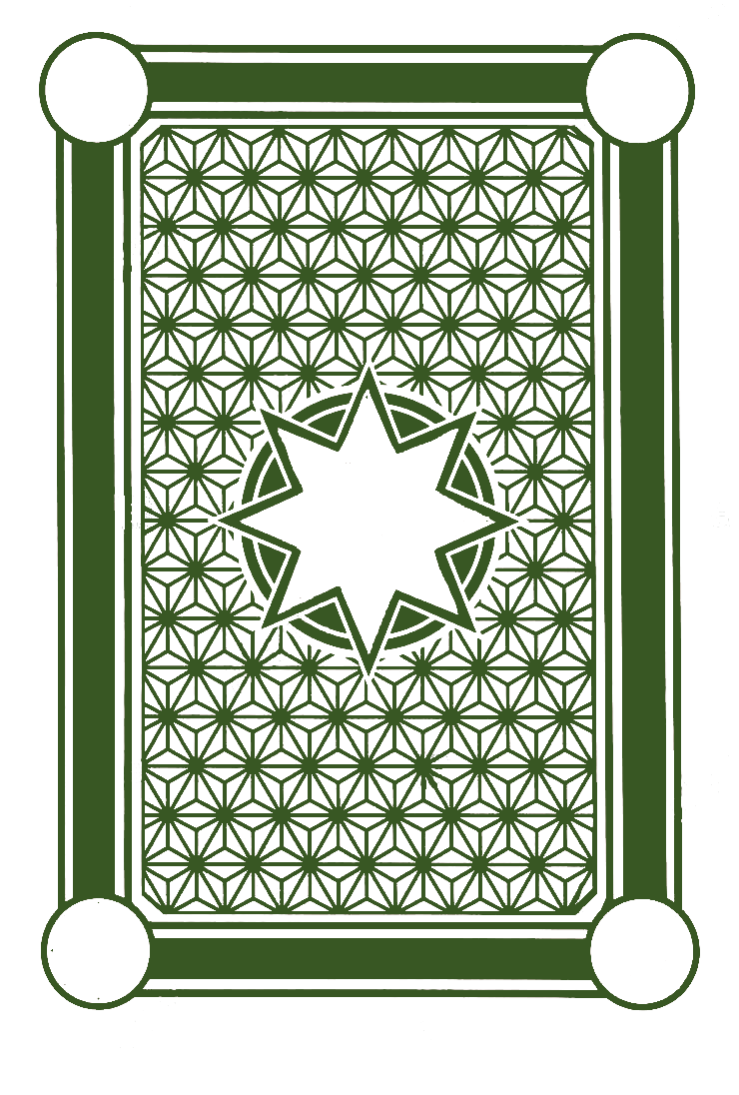


Slide 2
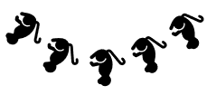




K
K

Slide 3

Q
Q

Slide 4

J
J

Slide 5
10
10
10

Slide 6
9
9
9

Slide 7

8
8
8

Slide 8
7
7
7

Slide 9

6
6
6

Slide 10
5
5
5

Slide 11

4
4
4

Slide 12
3
3
3

Slide 13
2
2
2

Slide 14
A
A
A

